Slide 1
Teleología arquitectónica
UNIDAD 3

Slide 2
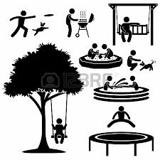
OBJETIVO
Reconocer cómo el pensamiento y la actividad del hombre determinan las características y finalidad de la obra arquitectónica

Slide 3
2.1 La arquitectura continente de la actividad humana

Slide 4
UNIVERSO VIVIDO
La actividad humana evoluciona de acuerdo con la percepción y el pensamiento humano, éste en un principio era animista, es decir, basado en un “universo vivido”.

Slide 6
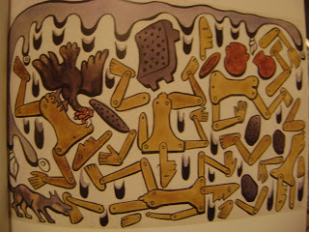
MITO
Un mito es la explicación de la realidad percibida de una forma animista
Incluye la participación del hombre mediante ritos.

Slide 7
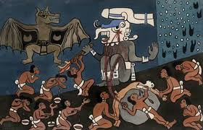
RITO
Los ritos son actos propiciatorios en los que el hombre pre-lógico participaba para garantizar su existencia actuando y no solo pensando.

Slide 8
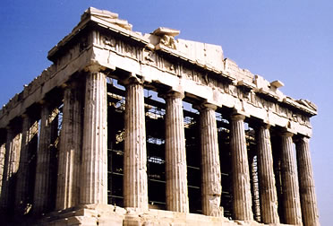
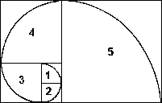
UNIVERSO DE DISCURSO
En el siglo VII a.C. aparece en la cultura griega pre-clásica el concepto de “Mathesis” que significa algo capaz de ser enseñado y aprendido, algo invariable como los números.
Notes:
ESTO ES MARAVILLOSO

Slide 9
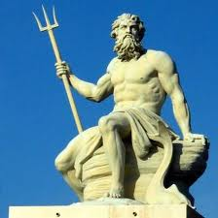
Mathesis fue el primer paso para establecer una distancia entre sujeto y objeto
UNIVERSO VIVIDO
MATHESIS
UNIVERSO DE DISCURSO

Slide 10
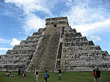
ARQUITECTURA
Con la percepción animista el hacer arquitectónico tiene el mismo sentido ritual.

Slide 11
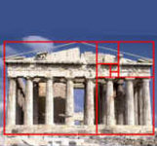
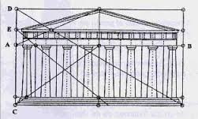
Al surgir la teoría nacen los principios arquitectónicos basados en las relaciones numéricas que aseguran la norma de belleza, dando paso a la arquitectura como la conocemos en nuestros días.

Slide 12
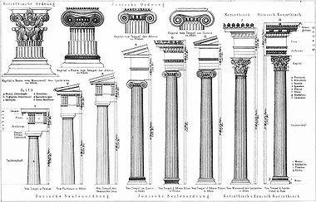
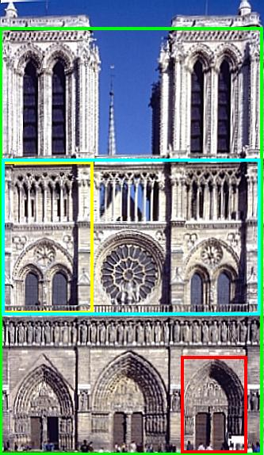
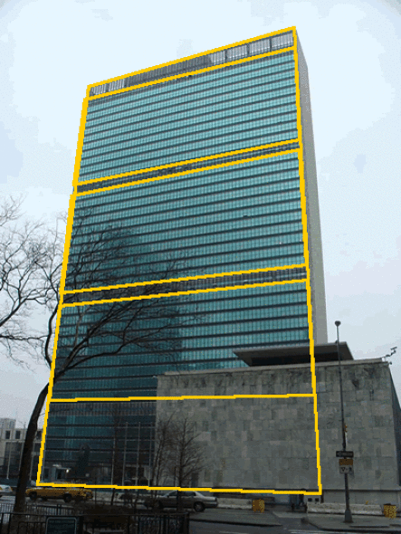
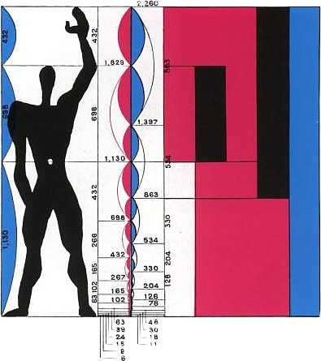

Slide 13
2.2 La actividad humana

Slide 14
Dentro de la actividad humana podemos englobar las diferentes acciones o actividades propias del hombre que nacen de sus necesidades y deseos o aspiraciones.
NECESIDADES
DESEOS
ACTIVIDADES

Slide 15
Esta actividad humana tiene dos elementos o eslabones: Orientación y Ejecución.
Actividad
Orientación
Necesidades
Deseos
Ejecución
Acciones
Operaciones

Slide 16
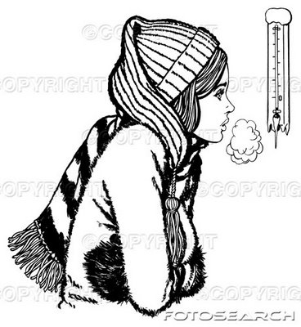
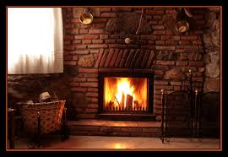
ORIENTACIÓN
Incluye las necesidades y deseos o aspiraciones.
La propia actividad se presenta al sujeto como capaz de satisfacer determinada necesidad.
Las necesidades estimulan la actividad del sujeto y la dirigen originando la acción.

Slide 17
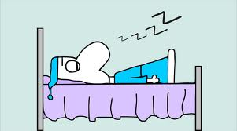
NECESIDADES
Biológicas
Físicas
Constructivas
Psicológicas
espirituales

Slide 18
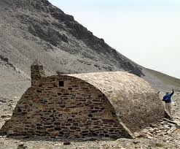
La necesidad está dada por circunstancias concretas y se deriva de nuestra realidad física, por lo que decimos que la necesidad pertenece a una dimensión práctica

Slide 19
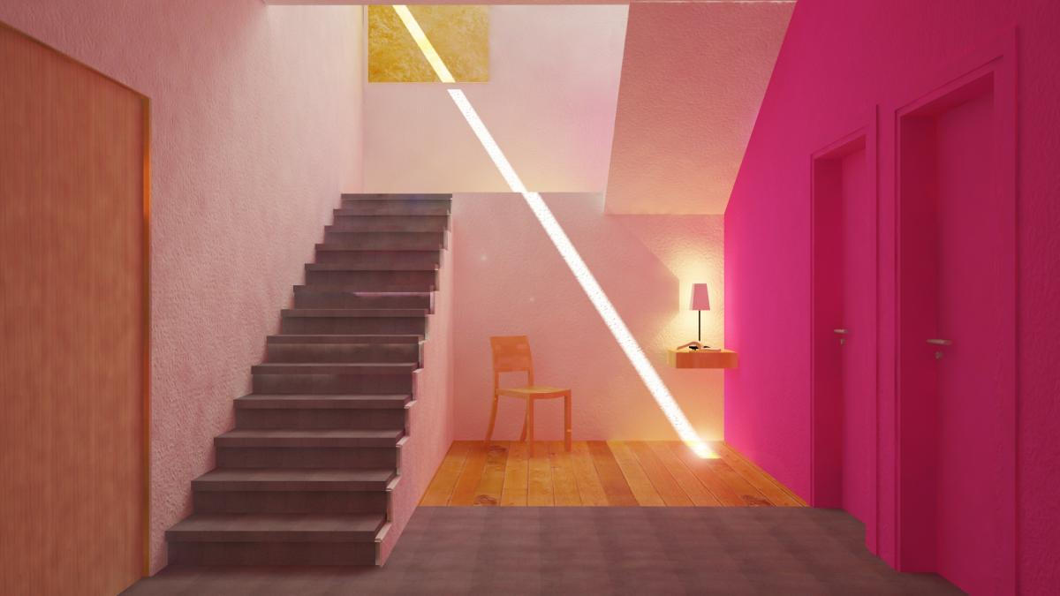
Deseo
Generado por aspiraciones profundamente humanas, que tienen que ver con los ideales superiores.
La dimensión del deseo es más poética que práctica y lleva al hombre a la búsqueda de la trascendencia

Slide 20
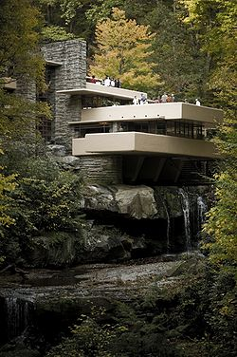
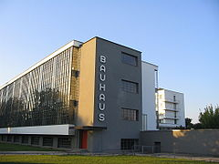
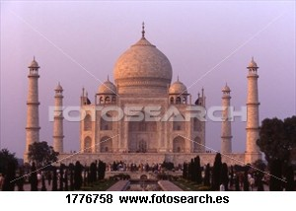
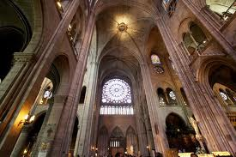
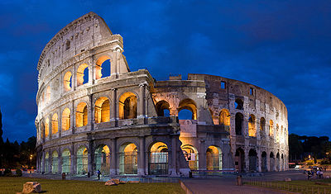
DESEO

Slide 21
EJECUCIÓN
Constituido por las acciones y las operaciones.
La acción es el proceso o realización de una finalidad consciente y tiene un aspecto intencional: ¿Qué debe ser logrado?
Las operaciones son los métodos o formas empleados para lograr nuestro objetivo. ¿Cómo puede ser logrado?

Slide 22
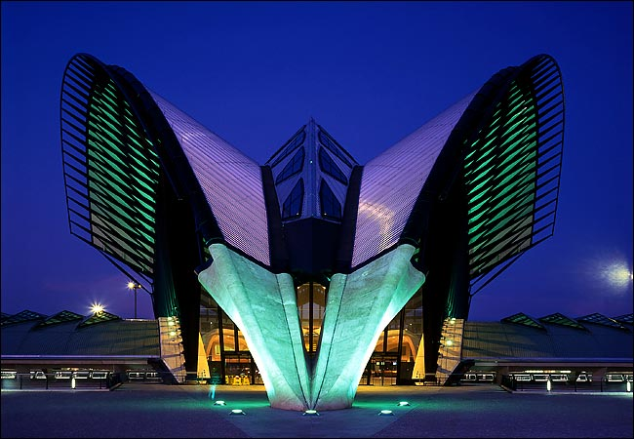
ACCIÓN ¿QUÉ?
OPERACIÓN ¿CÓMO?

Slide 23
NECESIDAD
ACTIVIDAD
REQUISITO
DE
DISEÑO
Esto sumado a al deseo del arquitecto de desenvolverse y trascender como artista y ser humano, constituye la “orientación” en el quehacer arquitectónico.

Slide 24
ESTRUCTURANTES DE LA CULTURA
Estas necesidades y deseos tienen características y objetivos diferentes según sea la cultura a la que correspondan y sus estructurantes : * religión * modo se subsistencia * forma de pensamiento * tipo de gobierno * contexto * medios de expresión * ciencia y tecnología

Slide 25
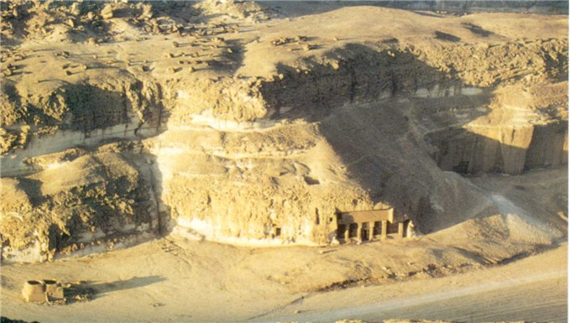
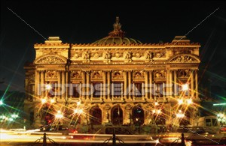
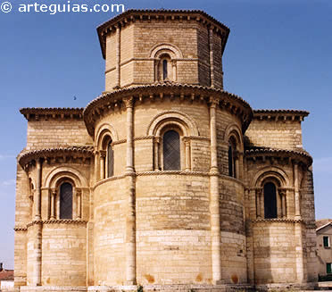
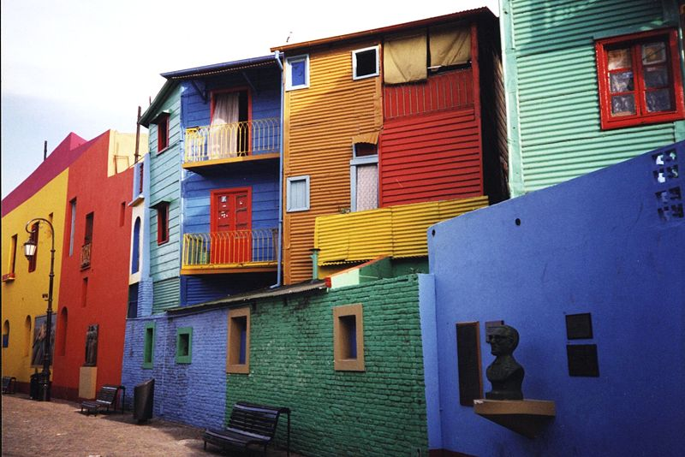

Slide 26
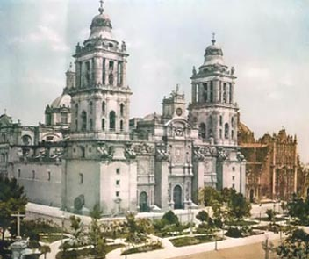
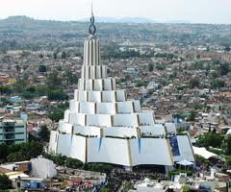
Dependiendo de la cultura de un pueblo, será la percepción que tenga de su realidad, y en base a esta percepción estarán regidos los modos de satisfacer sus necesidades. Puesto que todas las culturas tienen una forma diferente de ver la realidad cada una tendrá una manera diferente de satisfacer sus necesidades. Así pasamos de la orientación a la ejecución.

Slide 27
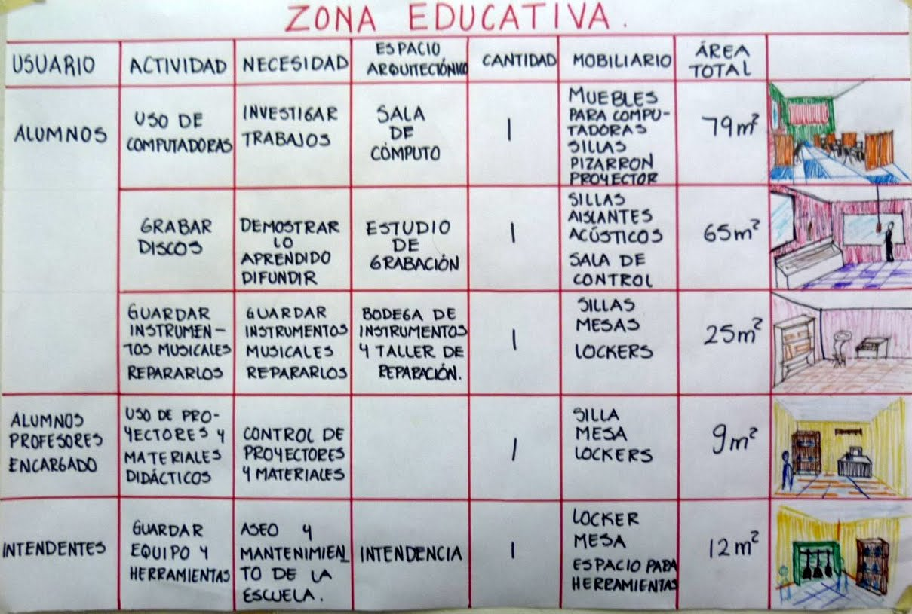
En Arquitectura la “Ejecución” o método empleado para lograr nuestro objetivo se llama Programa Arquitectónico.

